Slide 1
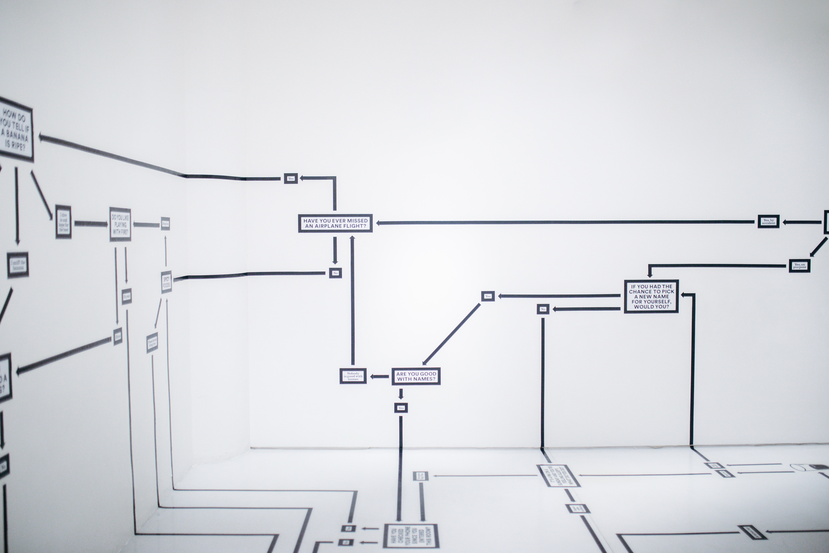
프로젝트 구현
20181463 김기호
20181479 현호성
20181467 정우창

Slide 2
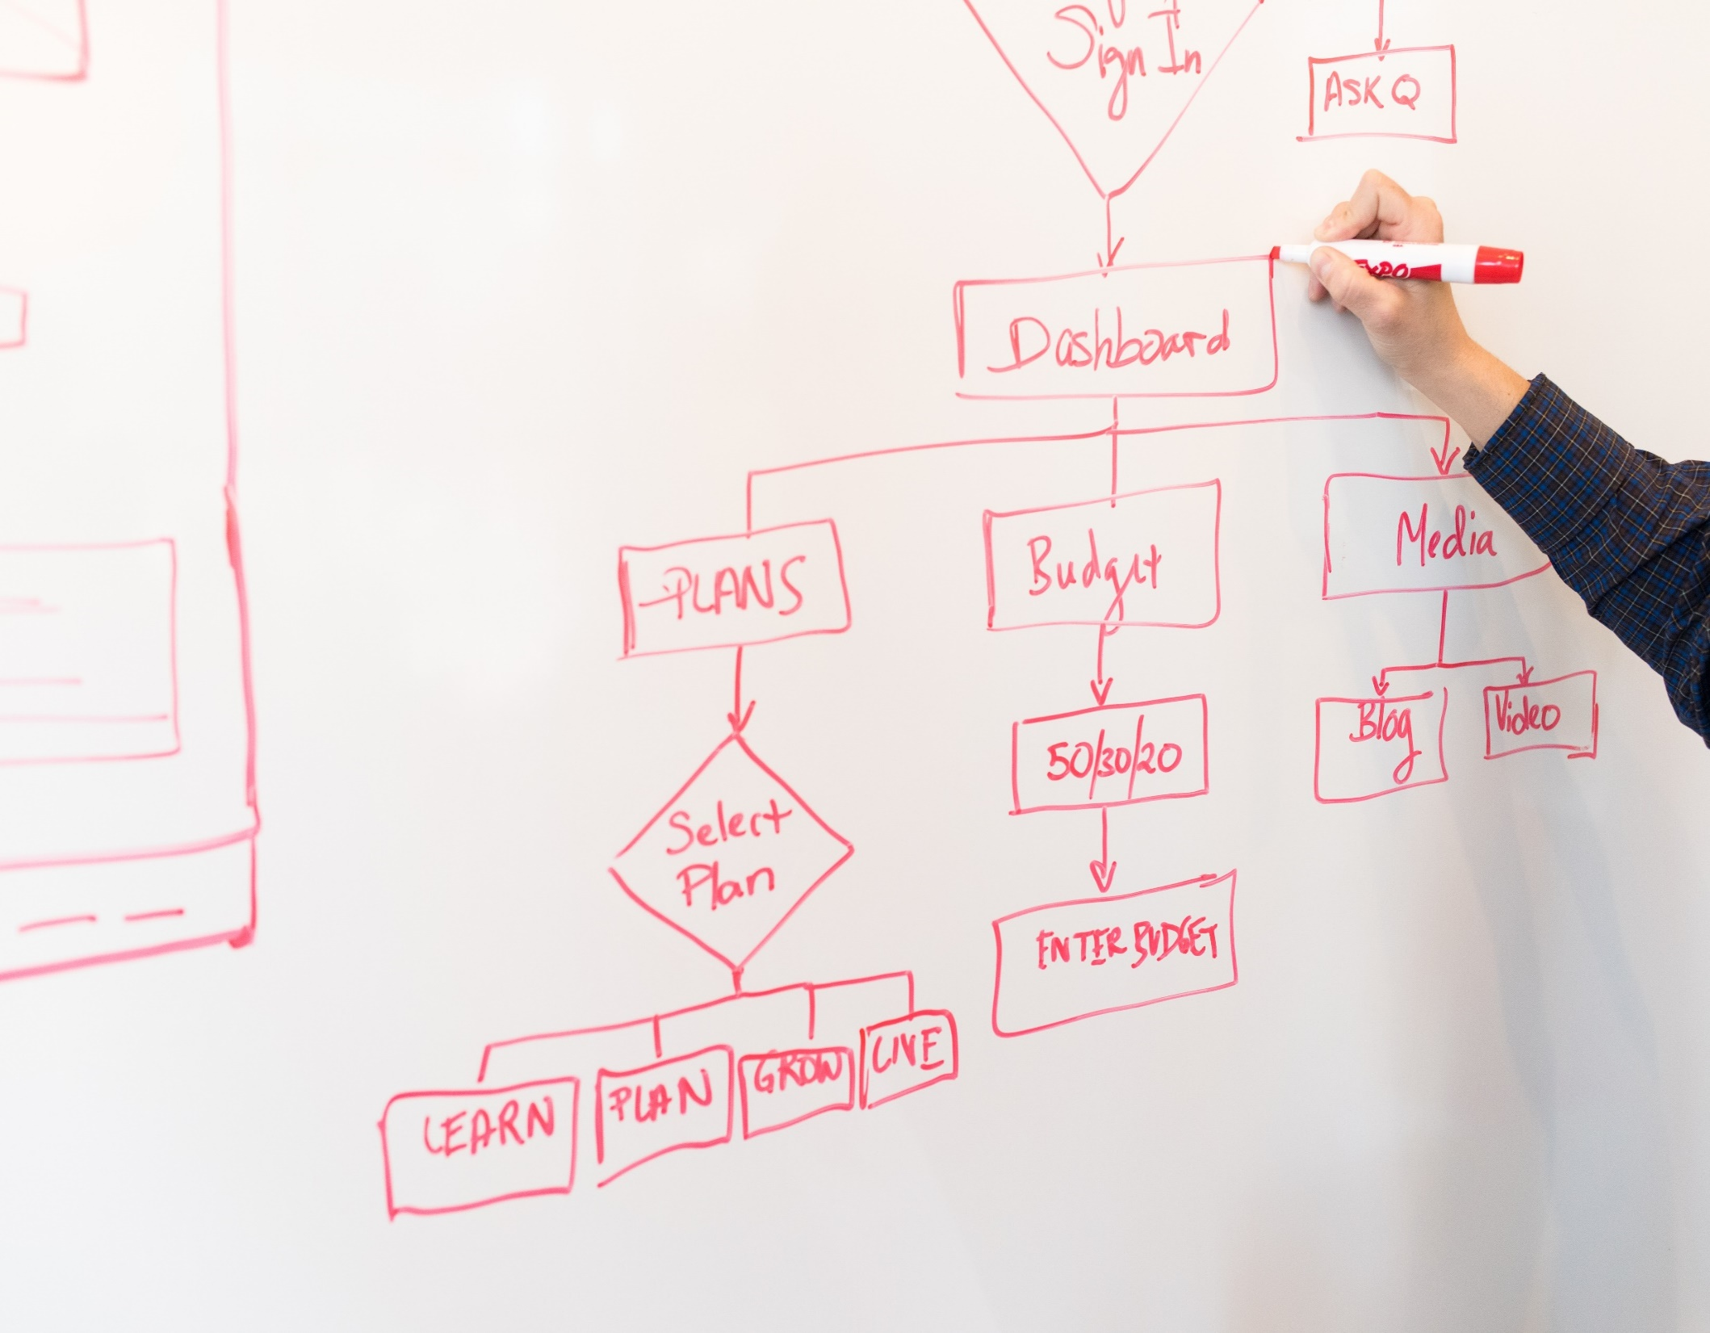
목 차
1
개요
2
기능 구현
3
결과 화면

Slide 3

프로젝트 개요

Slide 4



1-1. 프로젝트 기능 구조
주식 데이터
강화학습
Back-Testing
뉴스 데이터
예측 데이터
USER
종목 선택
WEB 게시

Slide 5
1-2. 구조 별 모듈
주식 데이터
데이터 관리자 모듈 (data_manager.py)
예측 데이터
학습기 모듈 (learners.py)
강화학습
에이전트 모듈 (agent.py)
학습기 모듈 (learners.py)
환경 모듈 (environment.py)
종목 선택
실행 모듈 (main.py)
뉴스 데이터
크롤링 모듈(crawling.py)
WEB 게시
가시화 모듈 (visualizer.py)

Slide 6

기능 구현

Slide 7
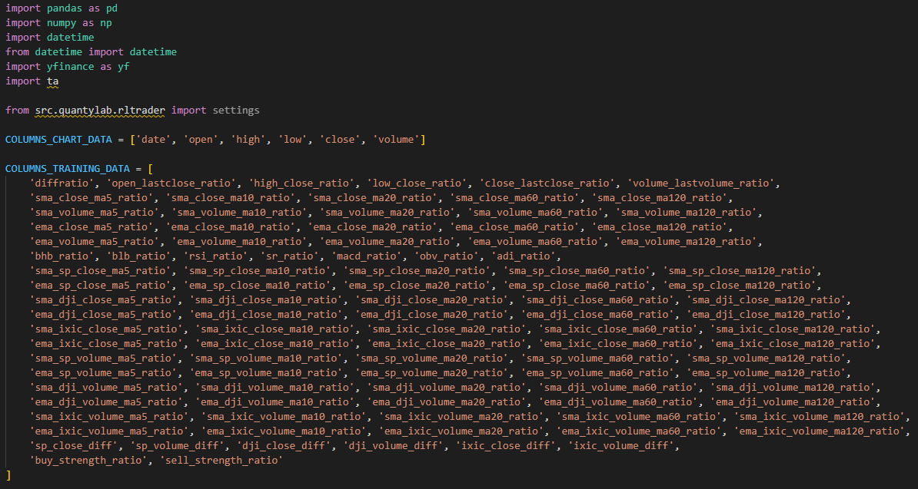
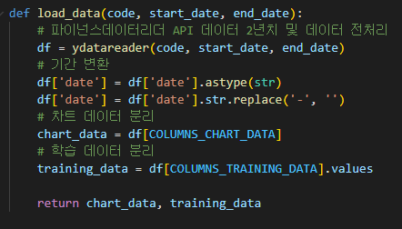
2-1. 주식 데이터 수집
데이터프레임에 정보를 담을 범위 지정
학습을 위한 데이터를 불러오기

Slide 8
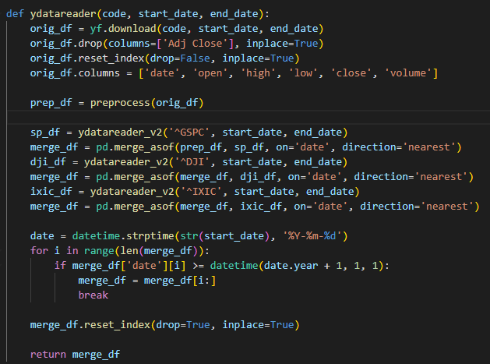
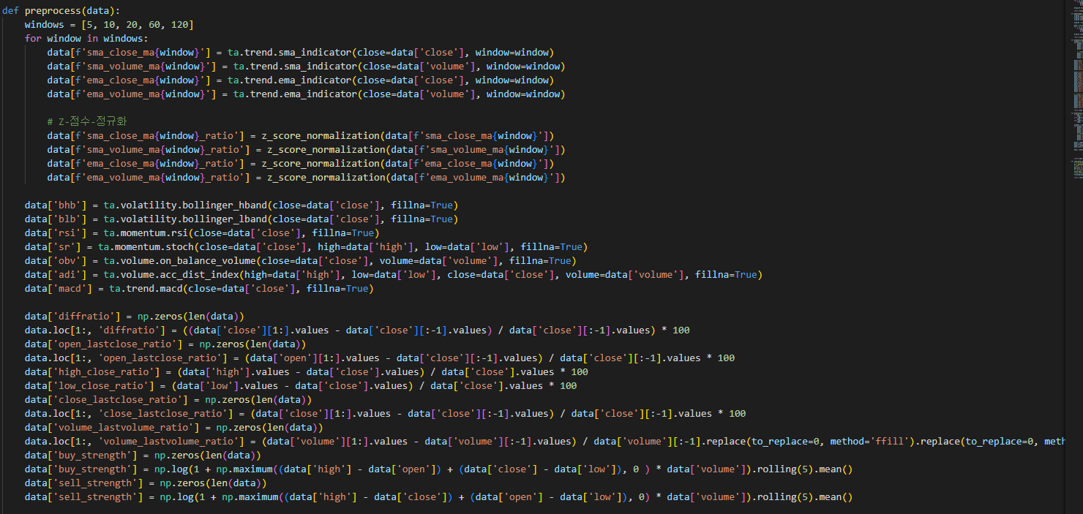
2-1. 주식 데이터 수집
ydatareader 라이브러리를 활용한 주식 데이터 수집
데이터 값의 범위를 0과 1 사이로 정규화

Slide 9
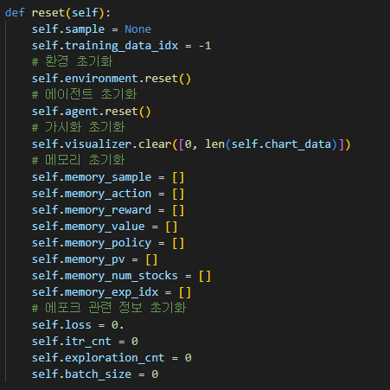
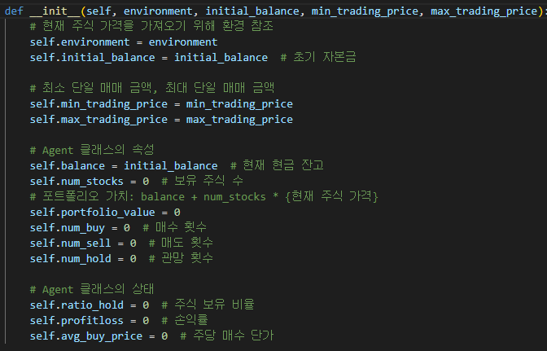
2-2. 강화학습
기존 환경 값 초기화
에이전트의 초기 구성 값 지정

Slide 10
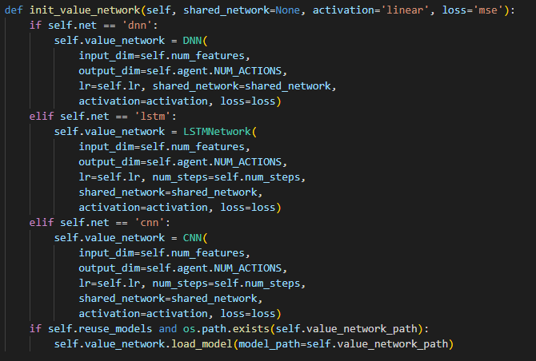
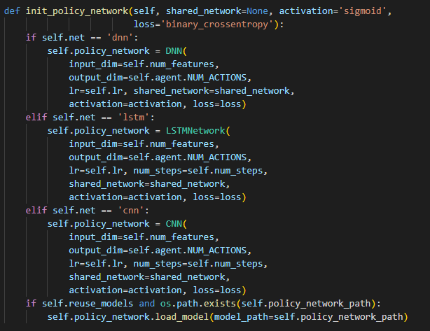
2-2. 강화학습
가치 생성망 초기 값 지정
정책 생성망 초기 값 지정

Slide 11
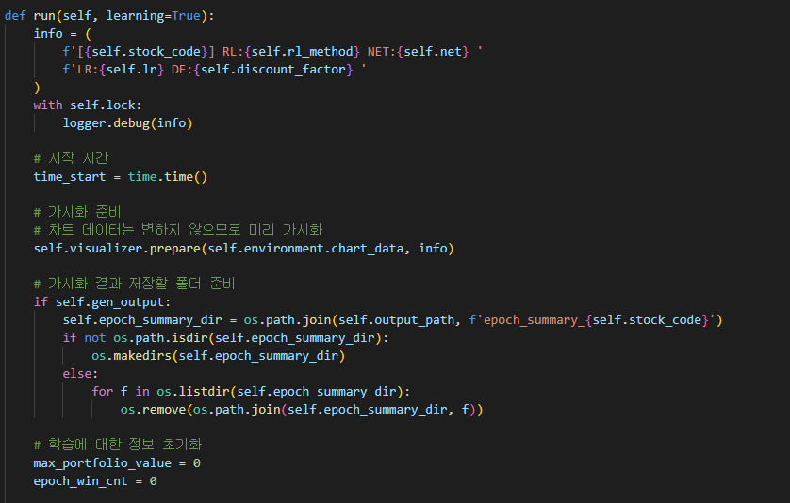
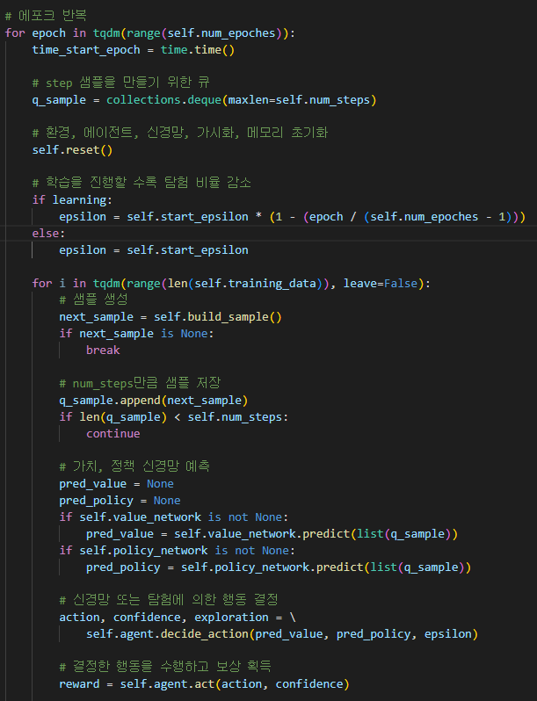
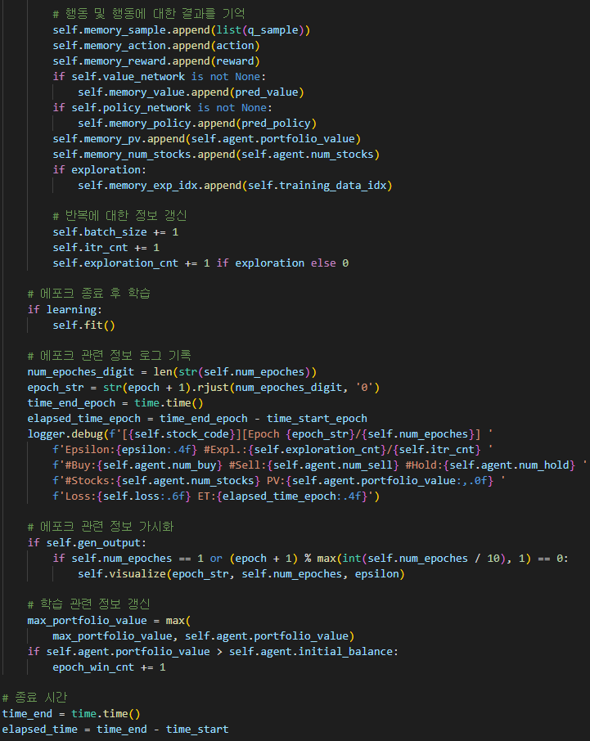
2-2. 강화학습
학습 정보 초기화 후 지정한 종목 코드를 에포크 수 만큼 반복하여 학습하며 가치, 정책 신경망 갱신 작업 수행

Slide 12
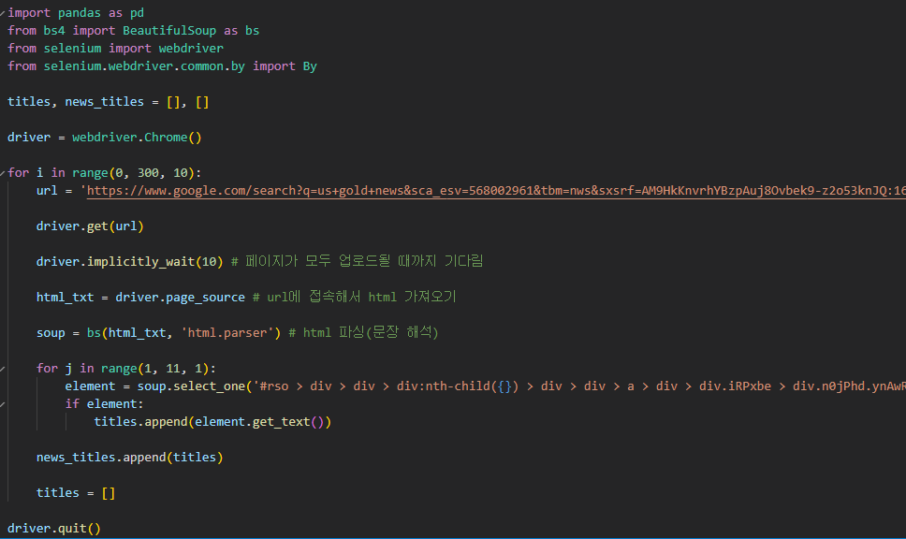
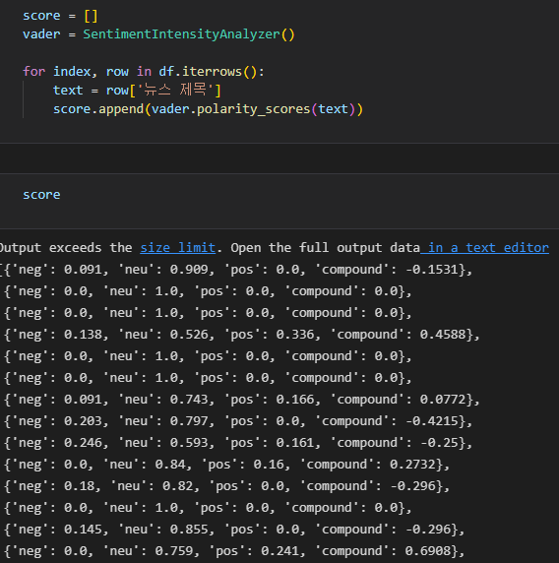
2-3. 뉴스 데이터
Selenium 라이브러리를 활용한 웹에서의 뉴스 및 기사 크롤링
Vader 라이브러리를 통한 감성분석

Slide 13
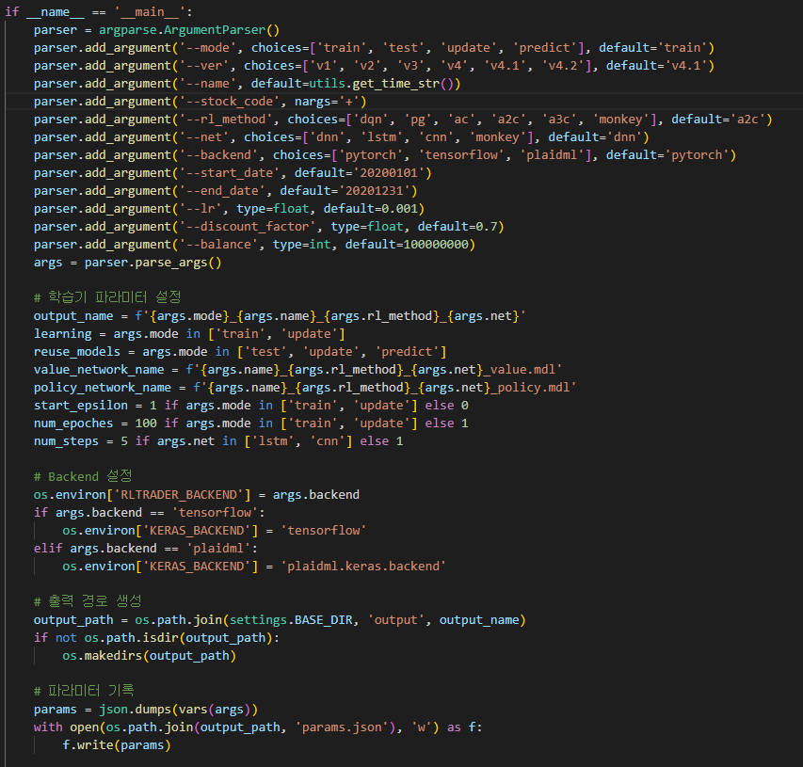
2-4. 종목 선택
종목 선택에 따른 학습 정보 불러오기 및 확인

Slide 14
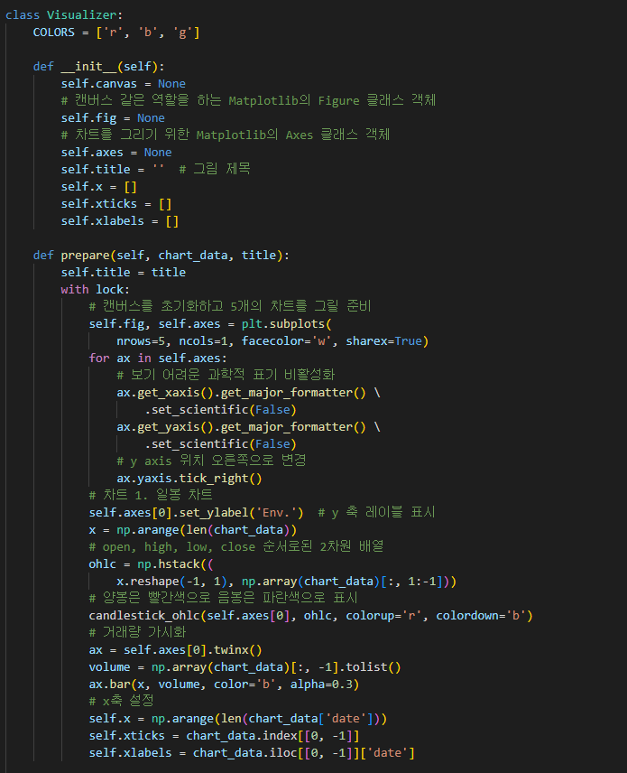
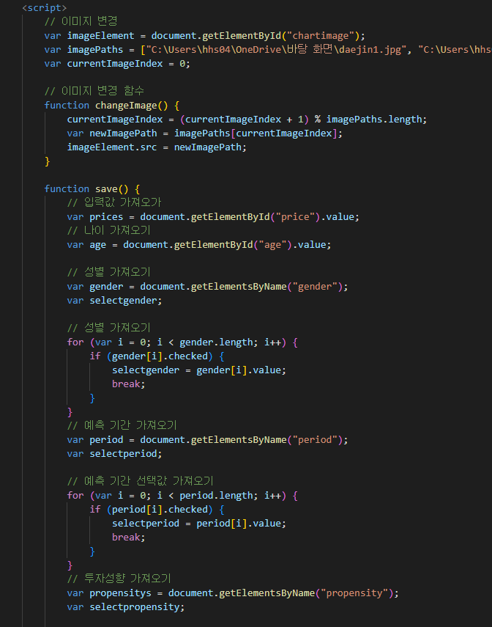
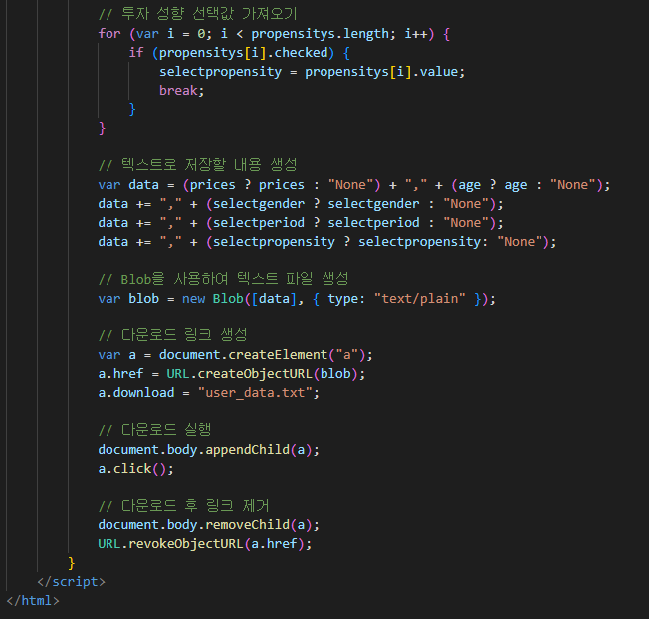
2-5. WEB 게시
사용자의 선택에 따른 종목 정보 시각화 및 WEB으로 송출

Slide 15

결과 화면

Slide 16
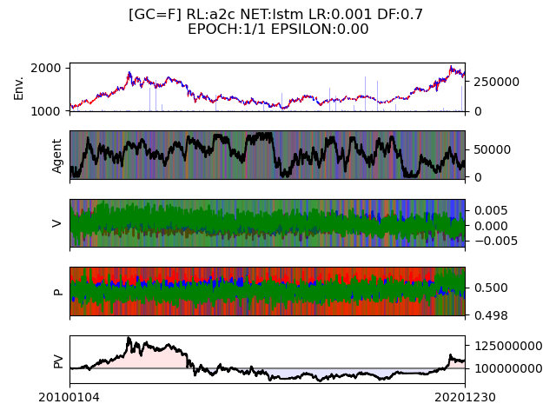
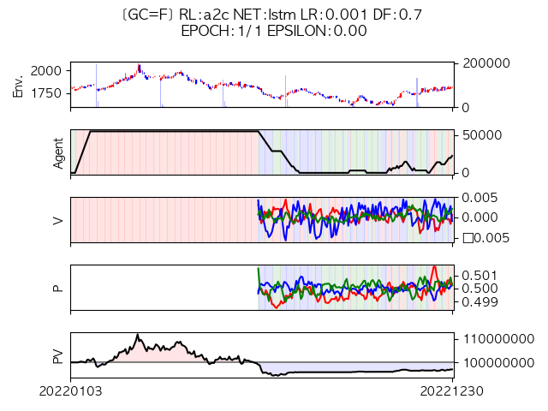
3. 결과 화면
종목에 대한 학습 및 예측 결과 확인

Slide 17
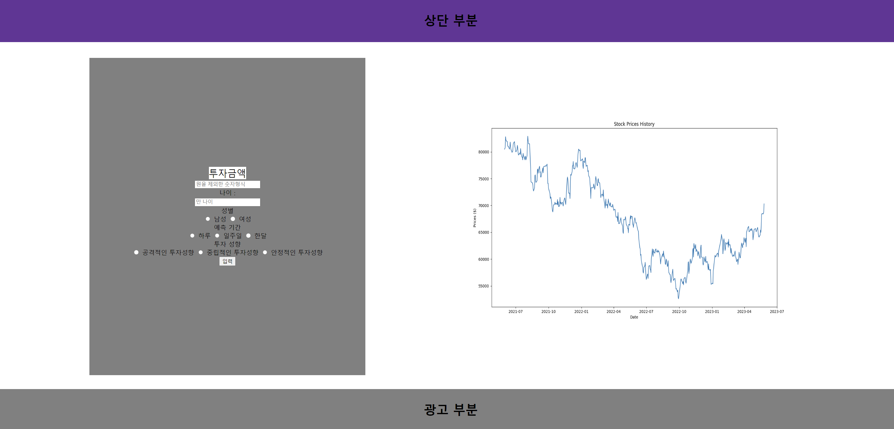
3. 결과 화면
사용자 성향 입력 및 결과 확인

Slide 18
Thanks

